Slide 1
“ЕМЕШ-ЕЛӘК” ИЛЕНДӘ
Айгөлгә әсәһе баҙарҙан емеш-еләк һатып алырға ҡушты. Кескәй ҡыҙ аптырап ҡалды.
Әйҙәгеҙ, Айгөлгә ярҙам итәйек. Емеш-еләкте силәгенә тултырышайыҡ.

Slide 2
“ФРУКТОВАЯ СТРАНА”
Мама попросила у Айгуль купить фрукты на базаре. Маленькая девочка была озадачена.
Давайте, поможем Айгуль. Наполним корзину фруктами.

Slide 3
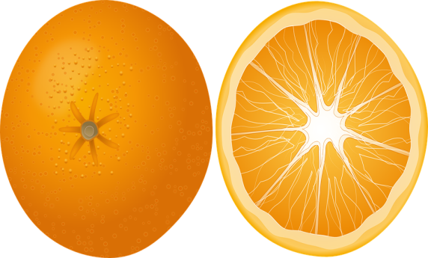
ҡыҙыл борос
алма
еләк
ананас
лимон
киви
ҡарбуз
әфлисун
кәбеҫтә

Slide 4
Афарин! Рәхмәт, дуҫтарым!
Бына минен силәгем дә тулды

Slide 5
ТӨҘӨҮСЕҺЕ:
МИҢЛЕӘХМӘТОВА ГӨЛФИРӘ
РӘИС ҠЫҘЫ

